Slide 1

PLAN NACIONAL
ESTRATÉGICO DE LOGÍSTICA
Noviembre 2016

Slide 2

POSICIONAMIENTOS DE PAÍS
CRECIMIENTO
Mayor al 6 %
INVERSIÓN
25% del PIB

Slide 3
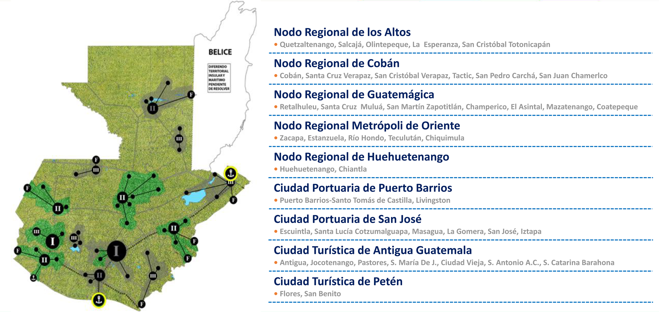
09 CONGLOMERADOS

Slide 4
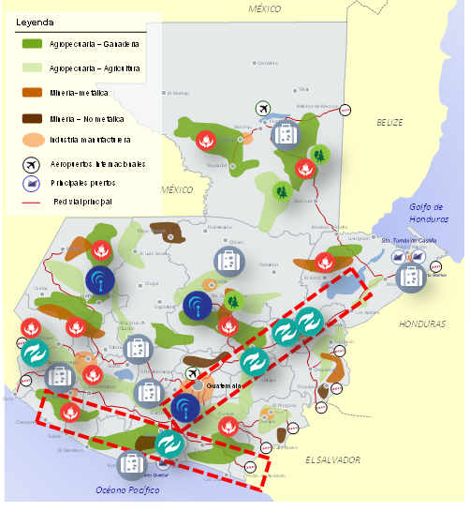
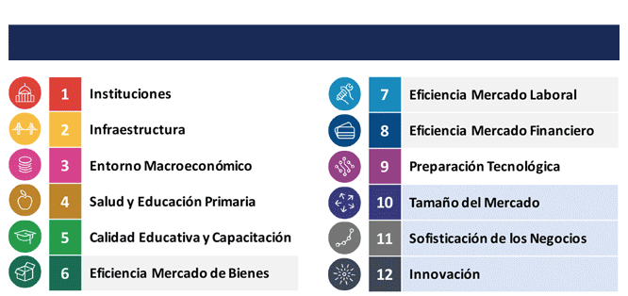
AGENDA NACIONAL DE
COMPETITIVIDAD
PILARES SEGÚN EL WEF

Slide 5

ASISTENCIA TÉCNICA
PENLOG

Slide 6
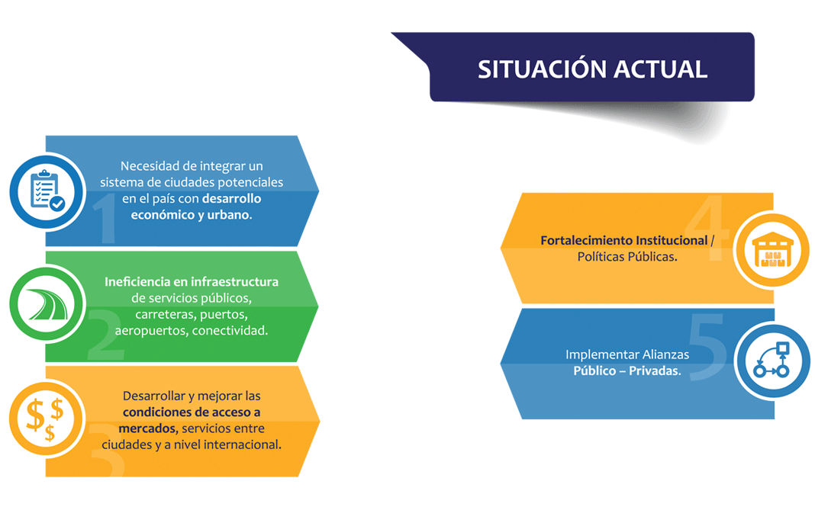

Slide 7

El PNELOG busca mejorar las condiciones en
facilitación al comercio, logística y competitividad en Guatemala a través de:

Slide 8
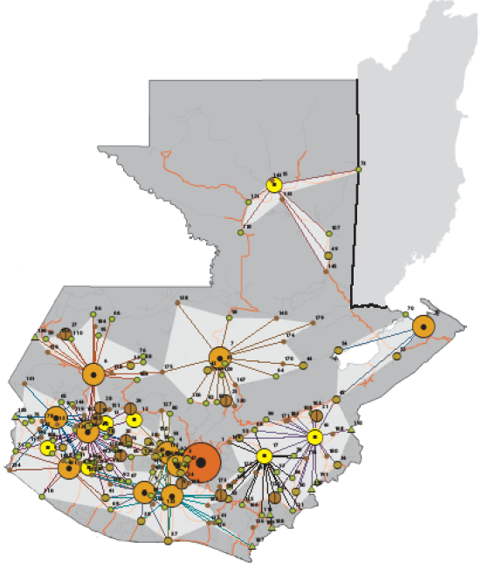
Conectividad, Red de Ciudades,
Puertos y Pasos Fronterizos
Se proyectó que para el 2032 tendremos:
- 1 Ciudad Global
- 5 Nodos regionales
- 2 Ciudades Turísticas
- 2 Ciudades Portuarias
- 8 pasos fronterizos
Bajo este esquema de ordenamiento territorial, se conceptualiza a las ciudades como los centros de articulación de la actividad económica y de la vivienda de los ciudadanos, teniendo amplias redes de distribución de servicios en sus área de influencia.
Estas ciudades estarán interconectadas por una Red Multimodal de Infraestructura, compuesta por carreteras, caminos, trenes, puertos y aeropuertos, que permitan la movilización de personas y mercancías bajo una lógica de actividad productiva.

Slide 9
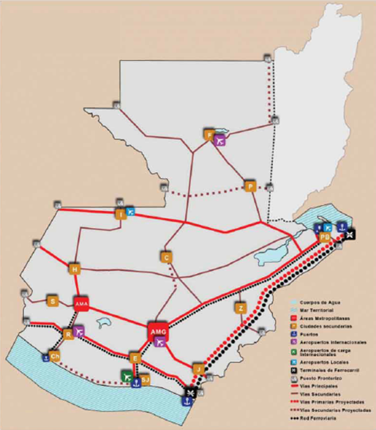
Conectividad, Red de Ciudades,
Puertos y Pasos Fronterizos
Se proyectó que para el 2032 tendremos:
- 1 Ciudad Global
- 5 Nodos regionales
- 2 Ciudades Turísticas
- 2 Ciudades Portuarias
- 8 pasos fronterizos
Bajo este esquema de ordenamiento territorial, se conceptualiza a las ciudades como los centros de articulación de la actividad económica y de la vivienda de los ciudadanos, teniendo amplias redes de distribución de servicios en sus área de influencia.
Estas ciudades estarán interconectadas por una Red Multimodal de Infraestructura, compuesta por carreteras, caminos, trenes, puertos y aeropuertos, que permitan la movilización de personas y mercancías bajo una lógica de actividad productiva.

Slide 10
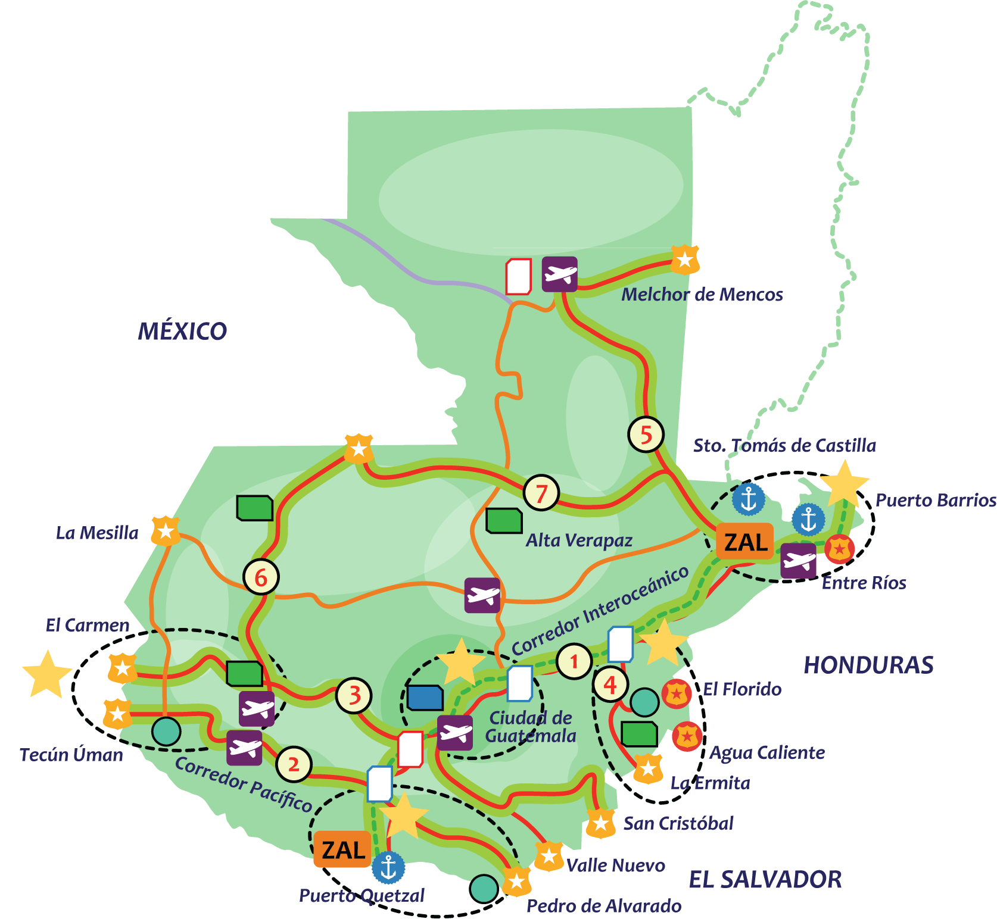
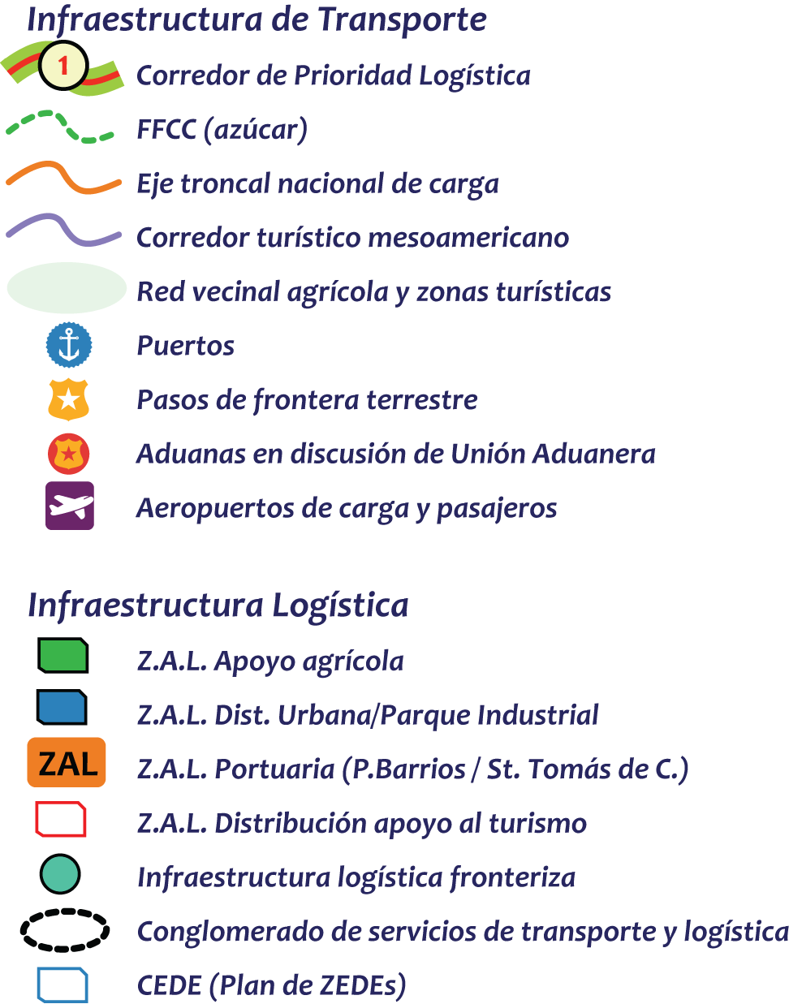
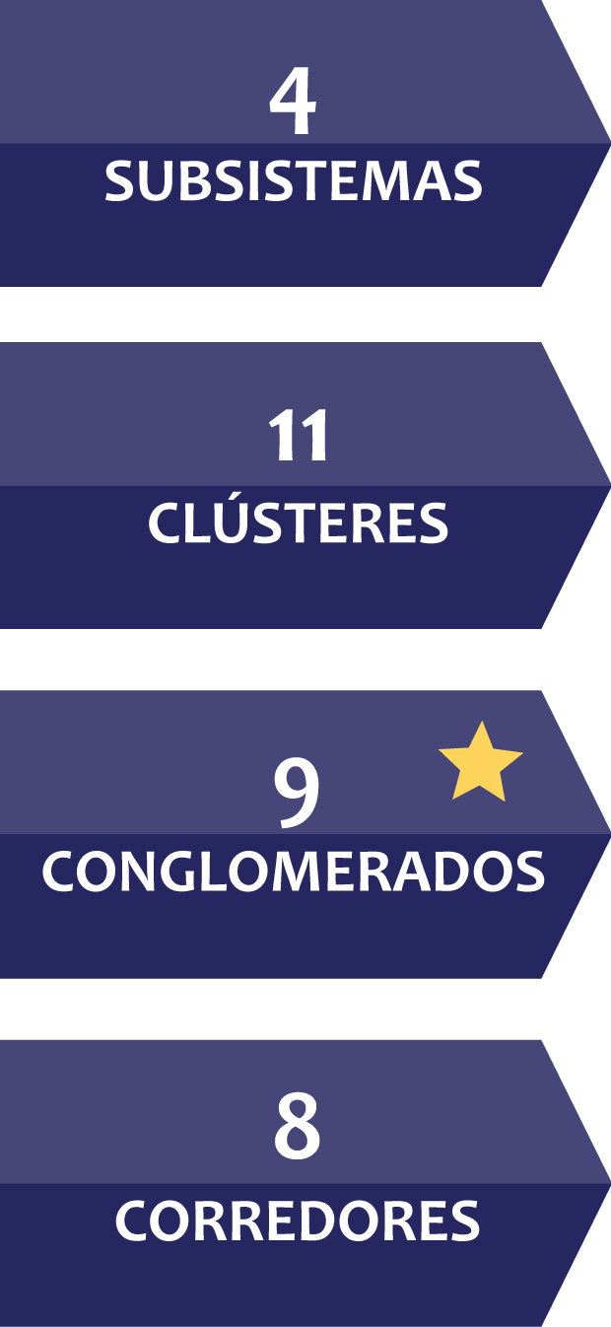
Comercio, Logística, Conectividad,
Red de Ciudades, Infraestructura

Slide 11
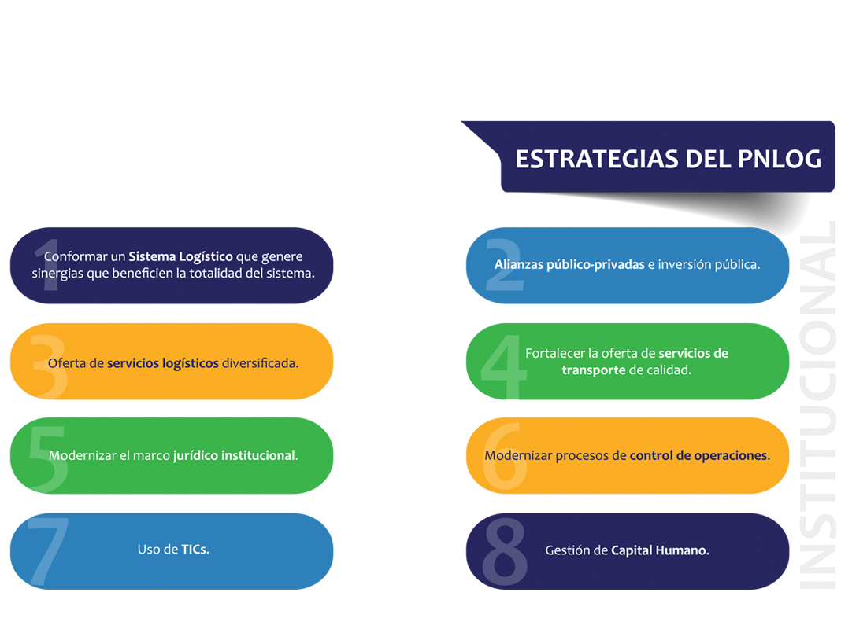

Slide 12
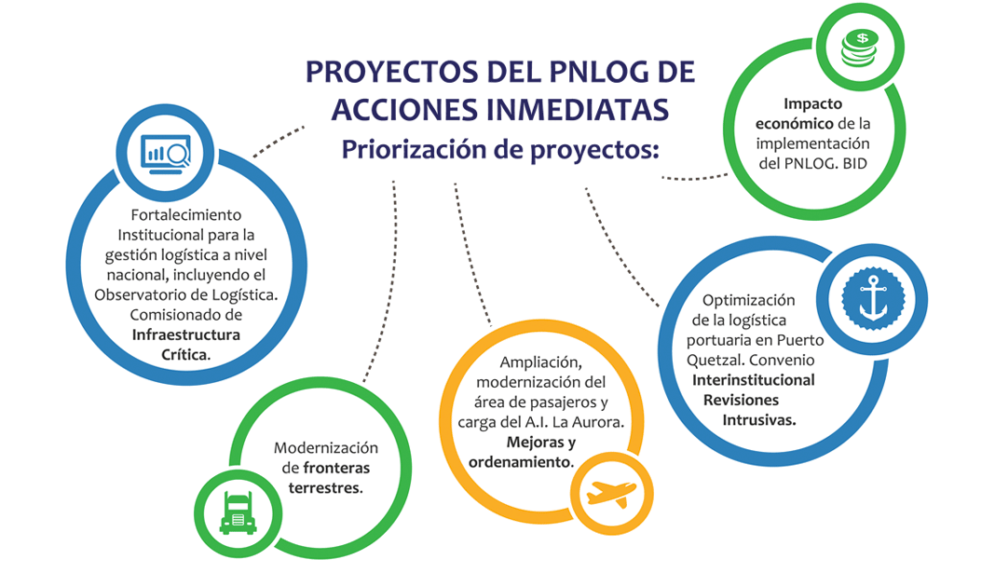

Slide 13
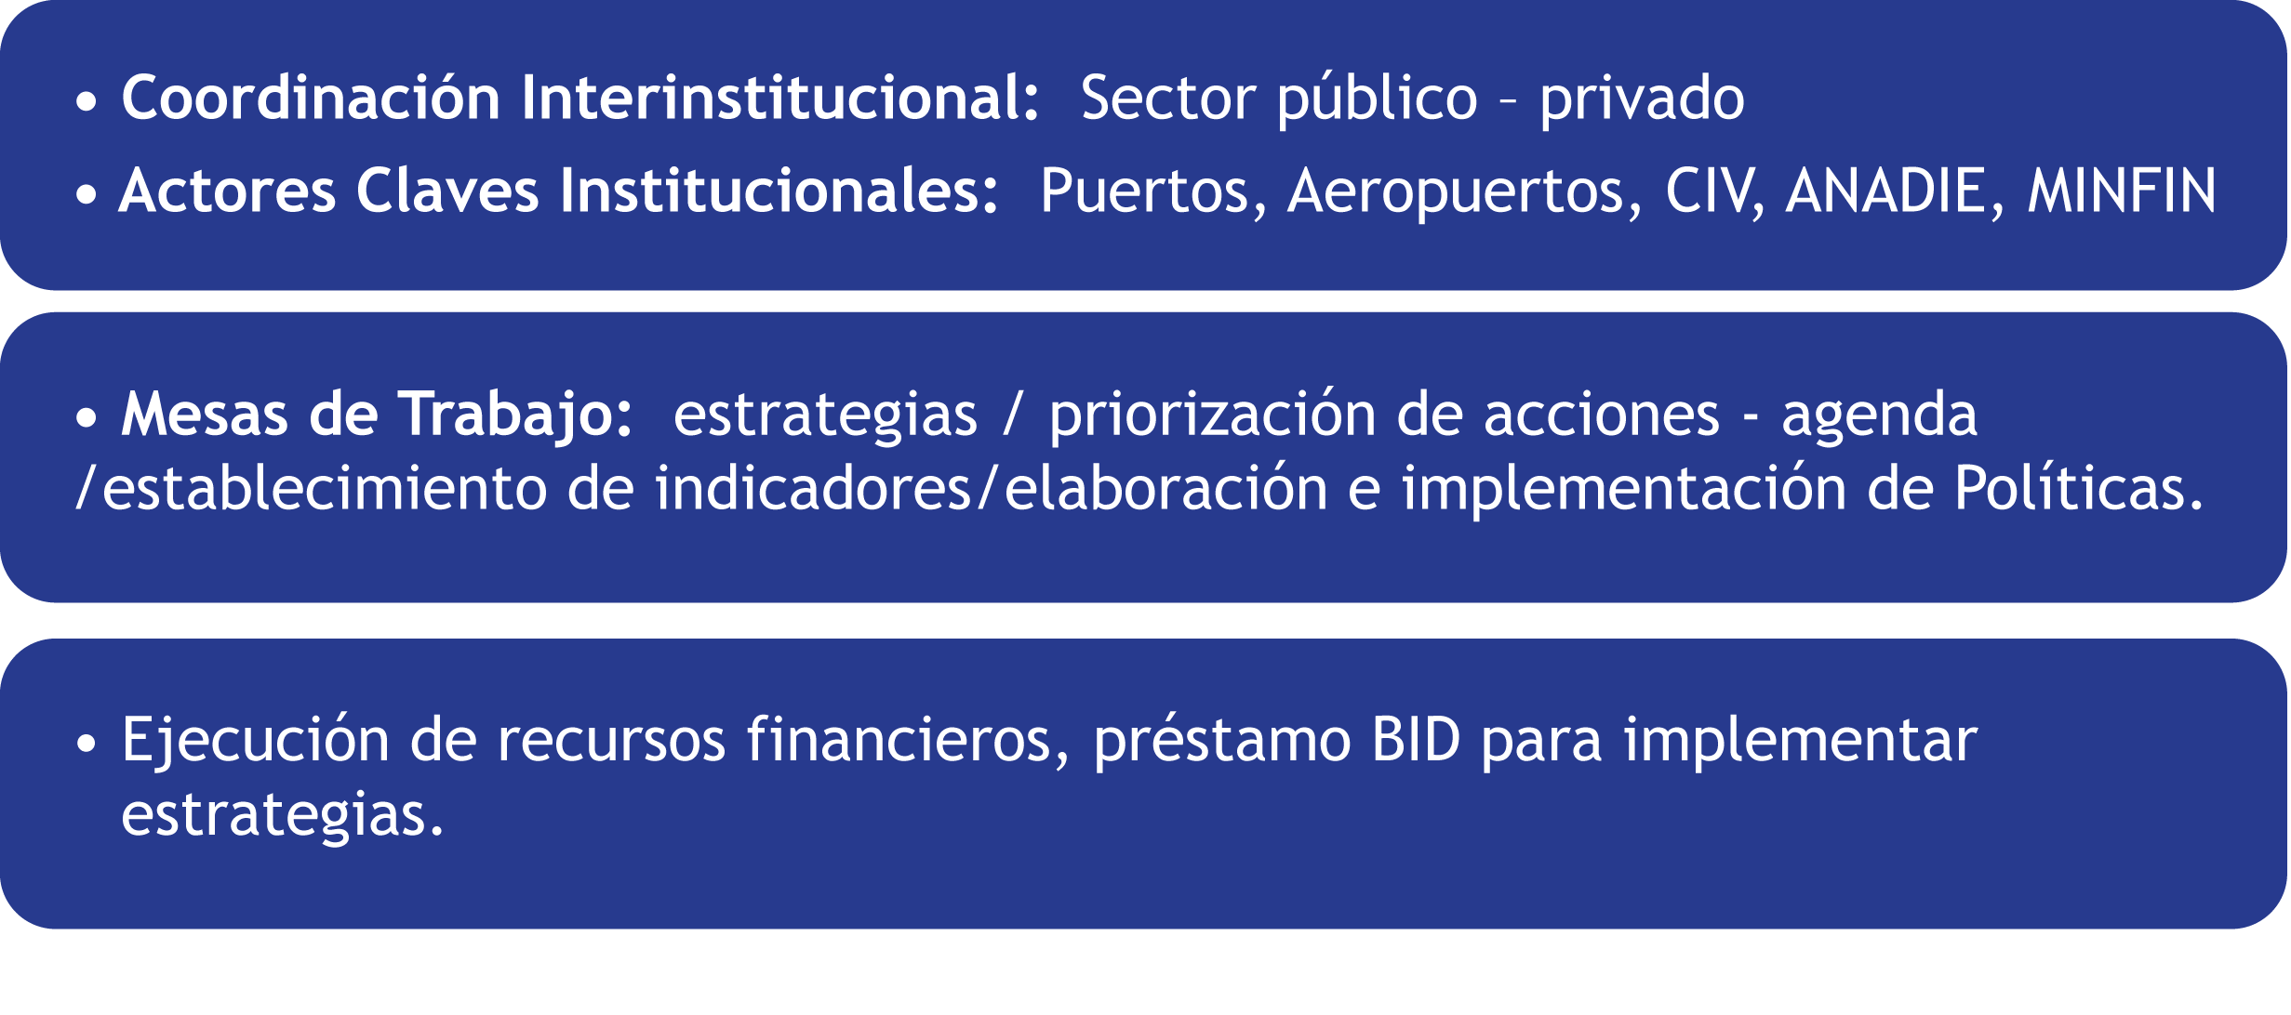
IMPLEMENTACIÓN PNLOG 2016-2021

Slide 14

Para más información, visite nuestro sitio web
www.pronacom.gt

Slide 15
